Slide 1
Učenje i pamćenje povezani procesi
Proces - stvaranja zapisa, tragova (engrama),
njihovog zadržavanja, i
njihovog oživljavanja.
Psihička struktura koja sadrži tri komponente: 1. Senzorno pamćenje (ultrakratkoročno pamćenje) – zadržavanje informacije u receptorima.
2. Kratkoročno pamćenje – obrada (analiza i ponavljanje), uloga pažnje (radna memorija).
3. Dugoročno pamćenje

Slide 2
Pamćenje kao proces – Etkinson i Šifrin
Psihička struktura koja sadrži tri komponente:
Senzorno pamćenje (senzorni registar)
Kratkoročno pamćenje (radna memorija)
Dugoročno pamćenje
Uslovi konsolidacije informacija (prelaska iz kratkoročne u dugoročnu memoriju:
Pažnja
Ponavljanje
Osmišljavanje (analiza, dubina obrade)

Slide 3
SENZORNA MEMORIJA
Produženo dejstvo stimulusa i nakon prestanka njegovog delovanja
deo procesa opažanja
ikonička i ehoička memorija
npr: crtanje vrhom cigarete po mraku
Trajanje: nekoliko milisekundi
Čemu ovo služi?
Da bi se obezbedilo da stimulus bude prisutan minimalno vreme koje je potrebno da se opazi!
Notes:
Zadržava se celokupni materijal,
Traje od pola do nekoliko sekundi zavisno od modaliteta,
Materijal je neosmišljen

Slide 4
KRATKOTRAJNA MEMORIJA
“Raskrsnica” - ono što nam je sad u svesti
- potiče bilo iz SM ili iz DM
Vizuelna i auditivna - npr. broj telefona koji vam neko izdiktira
Ograničeni i kapacitet i trajanje informacije
Trajanje: nekoliko sekundi
Kapacitet: Milerov magični broj: 7±2
Kako pamtimo veće celine?
Grupisanje i organizacija

Slide 5
Pamćenje kao proces – Etkinson i Šifrin
Stimulus
(informacija,
situacija...)
i dr.
Senzorni
registar
Kratkoročna
ili radna
memorija
Dugoročna
memorija
vizuelni
semantička
auditivni
proceduralna
epizodna
Ponašanje

Slide 6
Šta se sve pamti?
Po čemu je poznat Sigmund Frojd?
Kako se zove film u kome glume Bred Bit i Andželina Žoli?
Gde se nalazi Ajfelov toranj?
Navedi najpoznatije nemačke marke automobila!
Koja je šesta planeta u sunčevom sistemu?
Činjenice, pojmovi, opšta znanja
SEMANTIČKO PAMĆENJE

Slide 7
Šta se sve pamti?
Dan kada ste položili prijemni ispit za fakultet
Poslednje letovanje
Matursko veče
Prvi poljubac
Svađa sa najboljom drugaricom
Batine koje ste dobili od roditelja
(Emotivno obojeni) doživljaji iz ličnog života, za lično iskustvo, sećanje na doživljaje koji su se odigrali na odredjenom mestu u odredjenom vremenskom trenutku.
EPIZODNO PAMĆENJE – AUTOBIOGRAFSKO PAMĆENJE

Slide 8
Šta se sve pamti?
Proceduralno
sticanje veština i navika
Aktivnost vožnje bicikla podrazumeva sledeće pokrete: prvo stegnem kičmeni mišić A, zatim i mišiće butina, zatim pružim ruke na ručke, zatim podignem telo i
sednem na sic. Stavim desno stopalo na desnu pedalu i izvršim pritisak,
istovremeno sa tim levo stopalo stavim na levu pedalu, i počinjem naizmenično da
vršim pritisak desnom nogom i levom, dok istovremeno…
Da bi se proverila elektronska pošta potrebno je...
Vezivanje pertli
Zakopčavanje dugmadi
Ljuštenje krompira
Plivanje, skijanje
Vožnja bicikla, vožnja automobila
Sviranje instrumenta
Pletenje, šivenje
Veštine, motorne radnje
Automatski, nesvesno
PROCEDURALNO PAMĆENJE

Slide 9
DUGOTRAJNA MEMORIJA
Mesto gde je skladišteno sve što smo naučili u životu
Trajanje: neograničeno
Kapacitet: neograničen
Podsistemi:
Deklarativna – znanje o pojmovima i činjenicama
Proceduralna – znanje o proceduri koja je potrebna za dolaženje do željenog ishoda
šah, programiranje, francuski, maternji
Koja je razlika pojma i procedure?
npr. znati šta je šah ne znači znati igrati šah.
“Znanje o” i “znanje kako”
Epizodička – znanje o događajim vezanim za lično iskustvo

Slide 10
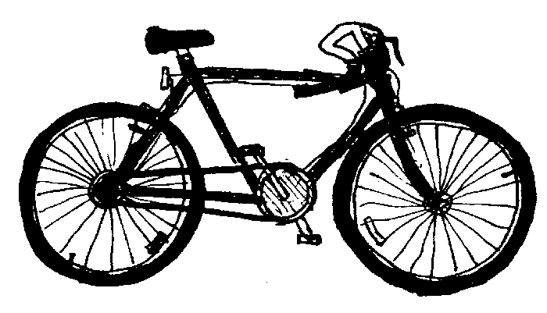
Šta se sve pamti? Fenomenološka analiza
Šta je ovo
Šta je bicikl?
Kada ste zadnji put vozili bicikl?
Kako vozite bicikl?

Slide 11
Sistemi/vrste pamćenja
Zahteva identifikovanje perceptivnih odlika objekta, odvija se automatski i nije nužno vezano za mogućnost da se verbalno objasni šta je objekat ili kontekst u kojem ste ga prvi ili zadnji put videli*
Zahteva svesno prisećanje naučenih informacija, nije vezano za kontekst
Zahteva svesno prisećanje iskustva koje je jedinstveno, vezano za prostorni i vremenski kontekst u našem životu
Ne može se ili se teško može prevesti u verbalni iskaz: obnavljanje naučene radnje se odvija automatski, nesvesno
* Mnogi autori ne izdvajaju ovu vrstu pamćenja (perceptivno pamćenje) kao poseban sistem, već ga razmatraju u okviru sistema semantičkog pamćenja

Slide 12
DUGOTRAJNA MEMORIJA
“Prošlog leta obišao sam Gaudijev muzej u Barseloni, kupao sam se na plaži u Kasteldefelsu, jer smo videli da je tamo manja gužva nego na Barseloneti, mada je more bilo jako valovito i bila je velika sparina, a veče smo proveli pijući neko odlično i osvežavajuće belo vino u Gotskoj četvrti i slušajući svirače rumbe.”
- Koja vrsta pamćenja je u ovom iskazu?
- Informacije u epizodičkoj memoriji su čulne prirode: obići, kupati, videti, sparina, osvežavajuće, slušati...
A koje semantičke informacije su tu?
Gaudi, muzej, Barselona, Kasteldefels, Barseloneta, more, valovito, sparina, vino, osvežavajuće, Gotska četvrt, rumba.
Npr. “muzej” - usvajanje ovog pojma i smeštanje u DM znači a) da sam taj pojam odredio preko skupa odlika, ali i b) da sam ga smestio u određeni odnos sa drugim pojmovima (eksponat, galerija, umetnost...)

Slide 13
Argumenti za postojanje različitih sistema/vrsta dugoročnog pamćenja
Razvoj
Najranije se javlja (u filogenetskom i ontogenetskom razvoju) proceduralno pamćenje, a najkasnije epizodno pamćenje i njegova posebna forma – autobiografsko pamćenje
Osetljivost u slučaju traumi
Epizodno pamćenje je posebno osetljivo na traume
Trajnost
Proceduralno pamćenje je izuzetno trajno
Neka znanja su takođe veoma trajna
Emotivno snažno obojene epizode iz života (događaji “po prvi put”, traume..) dugo se pamte, ostale se lako zaboravljaju, odnosno modifikuju tokom prisećanja

Slide 14
Neurofiziologija pamćenja
Proceduralno pamćenje: mali mozak, bazalne ganglije, motorni korteks
Semantičko pamćenje: različiti delovi neokorteksa, pretežno leva hemisfera
Epizodno pamćenje: različiti delovi neokorteksa, pretežno frontalni režanj i pretežno desna hemisfera
Za konsolidaciju pamćenja, tj. prelazak u dugoročnu memoriju – hipokampus

Slide 15
Dubina obrade informacija - demonstracija
Imate 10 sekundi za rešavanje sledećeg zadatka:
1. Koliko samoglasnika ima u sledećim rečima?
Šopen
Rembrant
Roden
Betoven
Čajkovski
Pikaso

Slide 16
Dubina obrade informacija - demonstracija
Imate 10 sekundi za rešavanje sledećeg zadatka:
2. Kojeg umetnika naročito cenite?
Renoar
Šostakovič
Mikelanđelo
Mocart
Vagner
Gogen

Slide 17
Dubina obrade informacija - demonstracija
Pitanje br 1: Koliko samoglasnika ima u sledećim rečima
Koja su imena bila na spisku?
Pitanje br 2: Kojeg umetnika naročito cenite?
Koja su imena bila na spisku?

Slide 18
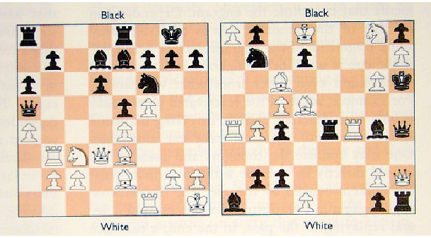
Dubina obrade informacija - primer
Šahisti dobro pamte raspored figura iz stvarne šahovske partije.
Raspored nasumično razmeštenih figura teško uče i loše pamte zato što nema smisla.

Slide 19
Prisećanje - demonstracija
Imate 10 sekundi da zapamtite sledeće reči:
Med Krevet
Kolač Umor
Šećer San
Ukus Odmor

Slide 20
Sećanje kao rekonstrukcija - Bartlet
Praznine i nejasnoće u sećanju se dopunjavaju konstrukcijama - izmišljenim, dodatim ili iskrivljenim informacijama
Rekonstrukcija se odvija automatski, nesvesno
Rekonstrukcija se rukovodi težnjom za osmišljavanjem ⇒ RACIONALIZACIJA
Rekonstrukcija se vrši u skladu sa našim postojećim znanjima, stavovima, iskustvima... ⇒ PROCES ASIMILACIJE

Slide 21
Prisećanje - demonstracija
Koje od sledećih reči su se nalazile na spisku?
Kuća
Pas
Slatko
Krompir
Oblak
Spavanje

Slide 22
Sećanje kao rekonstrukcija – lažna sećanja
Kuća
Pas
Slatko
Krompir
Oblak
Spavanje
Med Krevet
Kolač Umor
Šećer San
Ukus Odmor

Slide 23
Autobiografska memorija
Memorija za događaje vezane za nas same i
različita lična iskustva (Neisser, 1989) - definiše naš identitet i služi kao veza za događaje iz privatne i javne sfere
Uključuje sećanja na specifična iskustva i memoriju za raznovrsne činjenice o sopstvenom životu
– Kupovanje prvog automobila (specifično iskustvo)
–Znanje o tome da posedujem automobil (činjenica o meni)

Slide 24
Osigurava nam svest samog sebe i kreira neprekidno iskustvo života

Slide 25
Učenje i pamćenje povezani procesi
Proces - stvaranja zapisa, tragova (engrama),
njihovog zadržavanja, i
njihovog oživljavanja.

Slide 26
Pamćenje kao proces – Etkinson i Šifrin
Psihička struktura koja sadrži tri komponente:
Senzorno pamćenje (senzorni registar)
Kratkoročno pamćenje (radna memorija)
Dugoročno pamćenje
Uslovi konsolidacije informacija (prelaska iz kratkoročne u dugoročnu memoriju:
Pažnja
Ponavljanje
Osmišljavanje (analiza, dubina obrade)

Slide 27
SENZORNA MEMORIJA
Produženo dejstvo stimulusa i nakon prestanka njegovog delovanja
deo procesa opažanja
ikonička i ehoička memorija
npr: crtanje vrhom cigarete po mraku
Trajanje: nekoliko milisekundi
Čemu ovo služi?
Da bi se obezbedilo da stimulus bude prisutan minimalno vreme koje je potrebno da se opazi!
Notes:
Zadržava se celokupni materijal,
Traje od pola do nekoliko sekundi zavisno od modaliteta,
Materijal je neosmišljen

Slide 28
KRATKOTRAJNA MEMORIJA
“Raskrsnica” - ono što nam je sad u svesti
- potiče bilo iz SM ili iz DM
Vizuelna i auditivna - npr. broj telefona koji vam neko izdiktira
Ograničeni i kapacitet i trajanje informacije
Trajanje: nekoliko sekundi
Kapacitet: Milerov magični broj: 7±2
Kako pamtimo veće celine?
Grupisanje i organizacija

Slide 29
Pamćenje kao proces – Etkinson i Šifrin
Stimulus
(informacija,
situacija...)
i dr.
Senzorni
registar
Kratkoročna
ili radna
memorija
Dugoročna
memorija
vizuelni
semantička
auditivni
proceduralna
epizodna
Ponašanje

Slide 30
DUGOTRAJNA MEMORIJA
Mesto gde je skladišteno sve što smo naučili u životu
Trajanje: neograničeno
Kapacitet: neograničen
Podsistemi:
Deklarativna – znanje o pojmovima i činjenicama
Proceduralna – znanje o proceduri koja je potrebna za dolaženje do željenog ishoda
šah, programiranje, francuski, maternji
Koja je razlika pojma i procedure?
npr. znati šta je šah ne znači znati igrati šah.
“Znanje o” i “znanje kako”
Epizodička – znanje o događajim vezanim za lično iskustvo

Slide 31
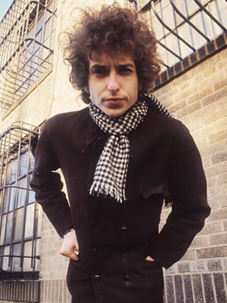
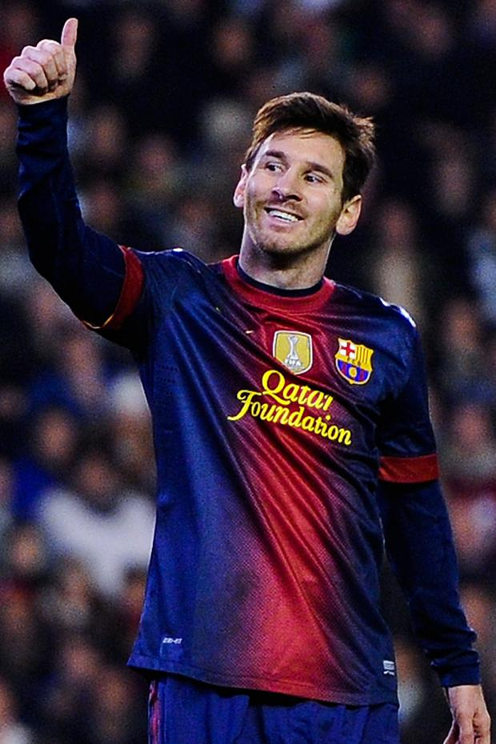
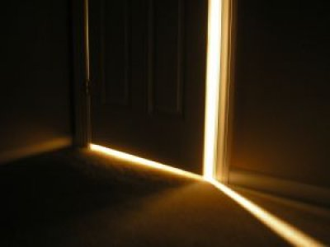
DUGOTRAJNA MEMORIJA
Mesto gde je skladišteno sve što smo naučili u životu

Slide 32
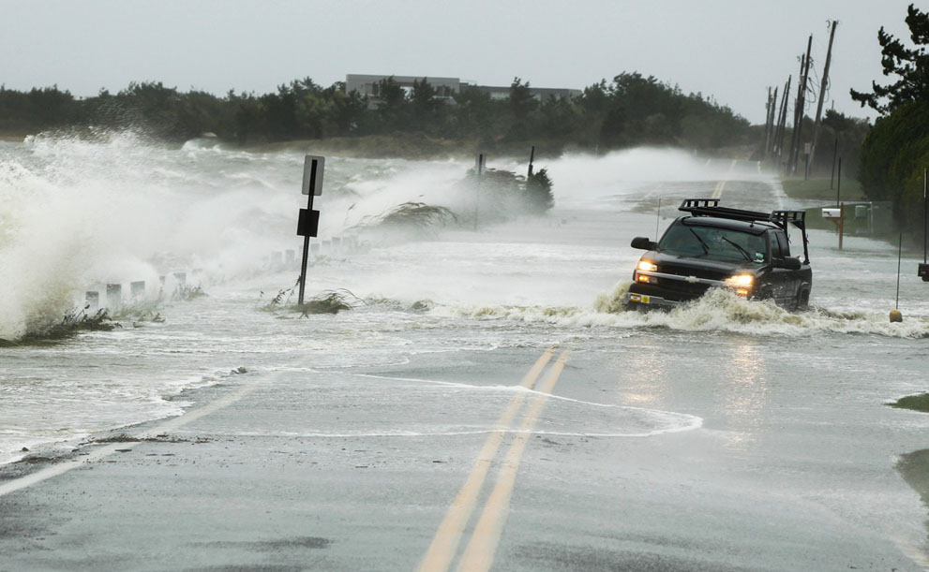
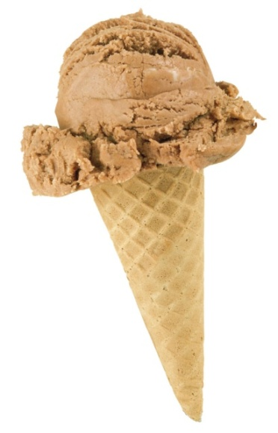
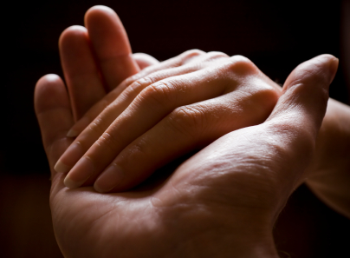
DUGOTRAJNA MEMORIJA
Mesto gde je skladišteno sve što smo naučili u životu

Slide 33
Šta se sve pamti?
Po čemu je poznat Sigmund Frojd?
Kako se zove film u kome glume Bred Bit i Andželina Žoli?
Gde se nalazi Ajfelov toranj?
Navedi najpoznatije nemačke marke automobila!
Koja je šesta planeta u sunčevom sistemu?
Činjenice, pojmovi, opšta znanja
SEMANTIČKO PAMĆENJE

Slide 34
Šta se sve pamti?
Dan kada ste položili prijemni ispit za fakultet
Poslednje letovanje
Matursko veče
Prvi poljubac
Svađa sa najboljom drugaricom
Batine koje ste dobili od roditelja
(Emotivno obojeni) doživljaji iz ličnog života, za lično iskustvo, sećanje na doživljaje koji su se odigrali na odredjenom mestu u odredjenom vremenskom trenutku.
EPIZODNO PAMĆENJE – AUTOBIOGRAFSKO PAMĆENJE

Slide 35
Šta se sve pamti?
Proceduralno
sticanje veština i navika
Aktivnost vožnje bicikla podrazumeva sledeće pokrete: prvo stegnem kičmeni mišić A, zatim i mišiće butina, zatim pružim ruke na ručke, zatim podignem telo i
sednem na sic. Stavim desno stopalo na desnu pedalu i izvršim pritisak,
istovremeno sa tim levo stopalo stavim na levu pedalu, i počinjem naizmenično da
vršim pritisak desnom nogom i levom, dok istovremeno…
Da bi se proverila elektronska pošta potrebno je...
Vezivanje pertli
Zakopčavanje dugmadi
Ljuštenje krompira
Plivanje, skijanje
Vožnja bicikla, vožnja automobila
Sviranje instrumenta
Pletenje, šivenje
Veštine, motorne radnje
Automatski, nesvesno
PROCEDURALNO PAMĆENJE

Slide 36
Šta se sve pamti? Fenomenološka analiza
Šta je ovo
Šta je bicikl?
Kada ste zadnji put vozili bicikl?
Kako vozite bicikl?

Slide 37
DUGOTRAJNA MEMORIJA
“Prošlog leta obišao sam Gaudijev muzej u Barseloni, kupao sam se na plaži u Kasteldefelsu, jer smo videli da je tamo manja gužva nego na Barseloneti, mada je more bilo jako valovito i bila je velika sparina, a veče smo proveli pijući neko odlično i osvežavajuće belo vino u Gotskoj četvrti i slušajući svirače rumbe.”
- Koja vrsta pamćenja je u ovom iskazu?
Informacije u epizodičkoj memoriji su čulne prirode: obići, kupati, videti, sparina,
osvežavajuće, slušati...
A koje semantičke informacije su tu?
Gaudi, muzej, Barselona, Kasteldefels, Barseloneta, more,
valovito, sparina, vino, osvežavajuće, Gotska četvrt, rumba.

Slide 38
Autobiografska memorija
Memorija za događaje vezane za nas same i
različita lična iskustva (Neisser, 1989) - definiše naš identitet i služi kao veza za događaje iz privatne i javne sfere
Uključuje sećanja na specifična iskustva i memoriju za raznovrsne činjenice o sopstvenom životu
– Kupovanje prvog automobila (specifično iskustvo)
–Znanje o tome da posedujem automobil (činjenica o meni)

Slide 39
Dubina obrade informacija - demonstracija
Imate 10 sekundi za rešavanje sledećeg zadatka:
1. Koliko samoglasnika ima u sledećim rečima?
Šopen
Rembrant
Roden
Betoven
Čajkovski
Pikaso

Slide 40
Dubina obrade informacija - demonstracija
Imate 10 sekundi za rešavanje sledećeg zadatka:
2. Kojeg umetnika naročito cenite?
Renoar
Šostakovič
Mikelanđelo
Mocart
Vagner
Gogen

Slide 41
Dubina obrade informacija - demonstracija
Pitanje br 1: Koliko samoglasnika ima u sledećim rečima
Koja su imena bila na spisku?
Pitanje br 2: Kojeg umetnika naročito cenite?
Koja su imena bila na spisku?

Slide 42
Dubina obrade informacija - primer
Šahisti dobro pamte raspored figura iz stvarne šahovske partije.
Raspored nasumično razmeštenih figura teško uče i loše pamte zato što nema smisla.

Slide 43
RAZVOJ PAMĆENJA

Slide 44
Prividni paradoks: određuju nas događaji iz ranog detinjstva kojih se na svesnom planu ne sećamo
Najstarij sećanja dopiru do 4. godine, i mali broj jasnih sećanja za uzrast do 7. godine – infantilna amnezija.
Samosvest ili doživljaj ličnog identiteta kao neprekinutog, svest o postojanju unutrašnjeg i privatnog Ja – razvija se oko 6. godine
*
Šta je sa periodom pre toga? Da li se tih događaja ne sećamo zato što sećanja nismo ni stvoril?
ili smo ih ipak na neki način upamtili, ali nam nisu direktno dostupna u sećanju?
Koliko uspomena se sačuva?
Da li sećanje može da se izbriše?
Da li je sećanje uopšteno ili određeno?

Slide 45
Tri osnovna načina na koje pamtimo rane događaje
(1) Hemijski zapisi u slepoočnom delu korteksa. Penfild (Penfield), neurohirurg, 1951. – stimulisao slepoočnu moždanu koru pacijenta slabom električnom strujom
→ elektroda budi pojedinačnu uspomenu u vidu autentičnog psihičkog doživljaja, reprodukcija svega onoga što je pacijent video, čuo, osetio, shvatio
→ mozak funkcioniše kao hi fi magnetofon, snimajući na traku gotovo svaki doživljaj od rođenja, možda čak i pre rođenja!
! To je većiti snimak, čovek ga ne može izbrisati, i tokom celog života je spreman na reprodukciju!
- Flashback

Slide 46
Načini na koje pamtimo rane događaje
(2) Obrasci ili modeli ponašanja. Kroz ponavljanje interakcija, odnos između dvoje ljudi stiče određeni kvalitet koji se zatim samoreprodukuje (ritualizacije, maladaptivne i konstruktivne kognitivne sheme).
(3) Epizodičko (autobiografsko) pamćenje – emocionalno obojeni događaji iz ličnog života.

Slide 47
Kod dece izmedu 3. i 4. godine
Nenamerni karakter – zadržavaju i reprodukuju one informacije koje ostaju u njihovom pamćenju bez ikakvih unutrašnjih napora sa njihove strane. - OBIM - 3-4 godine: na nalog da zapamti i ponovi 5-7 reči (2 reči); 10 predmeta ili slika (3-4) - emocionalno angažovani tekstovi, i ukoliko izazivaju žive slikovite predtsave
Neposredni karakter – ne koriste pomoćna sredstav za svoje pamćenje

Slide 48
Kod dece izmedu 3. i 4. godine
1.Pamćenje je nenamerno, a reprodukovanje je bez napora tokom igre ili neke prakticne aktivnosti. (Nema svrsishodnog pamćenja i sećanja.)
2. Obim je vrlo uzak (prosečno zapamte 2 reči (na nalog da zapamti i ponovi 5-7 reči ) ili nazive 4 predmeta, odnosno crteža (na nalog da zapamti 10-15 predmeta ili slika ).
3. Neposredni karakter – ne koriste pomoćna sredstav za svoje pamćenje.
4. dominantno je motoričko i opažajno-perceptivno pamćenje gde su vrlo važni: emocionalna obojenost teksta, njegova slikovitost, zvučnost i ritam.
Igra prodavnice, da zapamti stvari koje treba da kupi (4-5 naziva koji su detetu poznati), (3 godine);
Da tačno prenesu poruku drugoj deci i odraslima, (3 godine);

Slide 49
Između 4. i 5. godine
počinje da se razvija
namerno pamćenje i reprodukovanje,
elementarna sistematizacija koja se oslanja na logičku analizu materijala.
- razvoj pamćenja ogleda se u kvantitetu (obimu) i kvalitetu zapamćenih cinjenica.
Pokušava da sebi olakša zapamćivanje (36-48 meseci)
kada mu se sugeriše da sakrije igračku tako da sutra zna gde je, više puta proverava mesto gde je sakrilo i/ili ga izgovara naglas.
Ponavlja ono što treba da zapamti - kada mu poverite da nešto uradi ono ne odjuri, već prvo ponovi zadatak, pa ga tek onda izvršava;
Klasifikacija kao vrsta organizacije materijala koji potpomaže pamćenje: a) razgledanje slika, a zatim ponavljanje po sećanju, b) klasifikovanje slika – kuhinjski elementi, predmeti vezani za bolnicu, a zatim ponavljanje

Slide 50
Izmedu 6. i 7. godine
povecava se
verbalno-logicko pamcenje (uspostavljaju logicke smisaone veze između predmeta i pojava),
- služe se rečima pri analizi zapamćenog materijala, klasifikuju objekte, imenuju, sortiraju (na primer, na male i na velike, na mekane i na tvrde i slično).

Slide 51
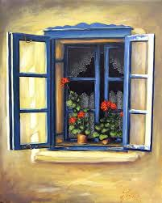
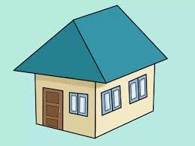
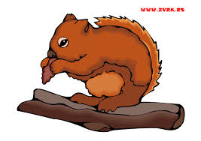
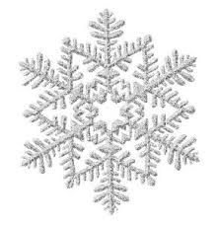
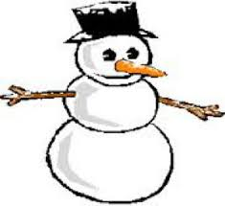
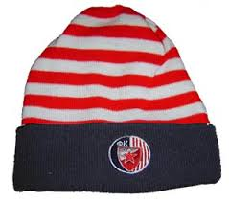
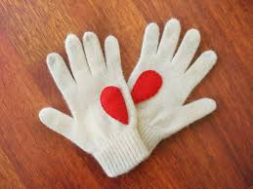
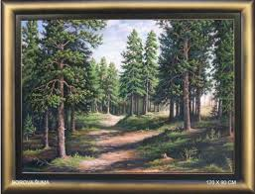
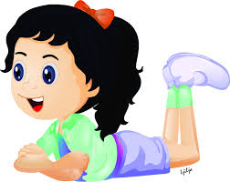
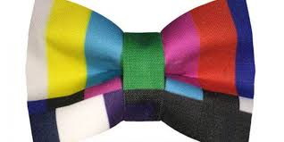
5-6 godina, ako dete ne može samo da uspostavi
smisaonu vezu, pomozite mu sa 1-2 primera.
Učinite zadatak složenijim:
Povećanjem broja parova sličica
Smanjivanjem vremena njihovog pokazivanja
Usložnjavanjem veze medju njima

Slide 53
Pamćenje na ranom uzrastu
Prepoznaje neke draži iz spoljašne sredine
(melodije, glas...)
Pokazatelj: okreće glavu kada čuje glas majke, prepoznaje lik majke .
Pravi razliku između poznatog i nepoznatog (6
meseci)
Pokazatelj: zainteresovano posmatra prostoriju u
kojoj je prvi put; pokazuje veće interesovanje za
igračke koje prvi put vidi, razlikuje poznate od nepoznatih osoba
Prepoznaje poznatu osobu i pošto je nije videlo
nekoliko dana (6 meseci)
Pokazatelj: dete se radosno osmehuje baki koja ulazi
na vrata, iako je nije videlo nekoliko dana.

Slide 54
Pamćenje na ranom uzrastu
Može da pronađe predmet koji je sakriven ispod jednog od tri platna
Odložena imitacija: Imitira neke aktivnosti koje često izvode odrasli,
iako ih nije videlo nekoliko dana (15-18 meseci)
Pokazatelj: iako nekoliko dana nije išlo napolje, imitira
neke radnje koji odrasli izvodi u šetnji npr. tera
golubove sa staze; dok hoda, drži ruke na leđima,
imitirajući deku koga je videlo pre nekoliko dana; dete pravi pokrete kao da otresa nešto sa kaputa, jer je to, pre nekoliko dana, učinila majka kada je ušla u kuću dok je napolju bila vejavica; uzima knjigu, otvara je, stavlja prst kao
da prati tekst imitirajući ono što je odrasli činio.

Slide 55
Pamćenje na ranom uzrastu
oko druge godine dete počinje da pamti podatke u vezi sa nekim događajima iz ličnog života (zna šta se desilo, ko je bio prisutan, gde se nešto odigralo i kada),
a dete predškolskog uzrasta zapamćene događaje raspoređuje u korektan vremenski sled i izgrađuje svest o toku lične, životne istorije.

Slide 56
Zaboravljanje
Nemogućnost reprodukcije ili prepoznavanja naučenog materijala,odnosno, ne postoji ušteda prilikom ponovnog učenja
Istraživanje toka zaboravljanja: H. Ebinghaus – kriva zaboravljanja
Učenje besmislenih slogova
Učenje smisaonog gradiva
Najviše se zaboravi neposredno posle učenja

Slide 57
Faktori zaboravljanja
Što je gradivo smislenije, sporije se zaboravlja
Najmanje se zaboravi ako je nešto naučeno uviđanjem problemske situacije
Nedovoljno naučeno gradivo se brže zaboravlja
Ako se uči vremenski raspoređeno, sporije se zaboravlja

Slide 58
Teorije o uzrocima zaboravljanja
Zaboravljanje kao pasivan proces - “teorija neupotrebe”
Zaboravljanje kao aktivan proces – interferencija (međusobno ometanje) naučenog gradiva
Retroaktivna i proaktivna inhibicija, činioci:
Sličnost gradiva
Vremenski razmak između učenja
Stepen naučenosti dva gradiva

Slide 59
Rezime
Pamćenje - proces obrade, skladištenja i “izvlačenja” ranije sačuvanih informacija
Razlikujemo sisteme proceduralnog, semantičkog i epizodnog pamćenja
Prisećanje je u većoj meri rekonstrukcija nego reprodukcija

Slide 60
1. Hipokampus igra važnu ulogu u pamćenju Hipokampus (hippocampus) je područje mozga u obliku potkove koje igra važnu ulogu u spajanju informacija iz kratkoročnog pamćenja u dugoročno pamćenje. Dio je limbičkog sustava, sustava povezanog sa emocijama i dugoročnim pamćenjem. Hipokampus je umiješan u kompleksne procese kao što su formiranje, organiziranje i pohranjivanje sjećanja.
Pošto su obje strane mozga simetrične, hipokampus se nalazi u obje hemisfere. Ako je jedna strana hipokampusa oštećena i uništena, funkcija sjećanja ostati će gotovo normalna dok god je druga strana neoštećena. Oštećenje na obje strane hipokampusa može omesti sposobnost formiranja novih sjećanja, što je poznato kao anterogradna amnezija.
Također, funkcioniranje hipokampusa može opasti s godinama. Do svoje 80. godine, ljudi mogu izgubiti gotovo 20 posto živčanih veza u hipokampusu. Svi stariji ljudi ne pokazuju taj gubitak, međutim oni koji ga pokazuju imaju lošiji rezultat na testu pamćenja.

Slide 61
Amnezija detinjstva
• Nedostupnost sećanja
iz ranog detinjstva
– Vrlo mali broj sećanja
pre 4. godine
– Skoro bez ijednog
sećanja na period pre 2. godine
0

Slide 62
https://www.youtube.com/watch?v=PIBIP57uvL4 (simbolicka igra)
https://www.youtube.com/watch?v=97B__Cwk7vY;
https://www.youtube.com/watch?v=5AL1IDGCVAo - uloga jezika
https://www.youtube.com/watch?v=h1lea7811Q4 – fina motorika
Brkovic 249

